Slide 1
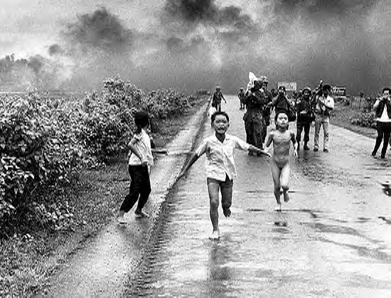
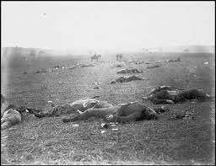
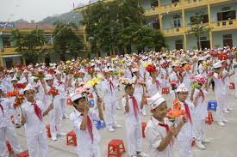
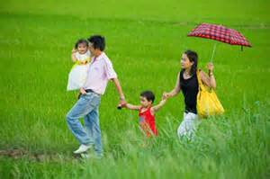
1
2
Sự tàn khốc của chiến tranh
3
4
Cuộc sống hoà bình, hạnh phúc.
Nhìn vào bức tranh trên cho chúng ta thấy điều gì ?

Slide 2
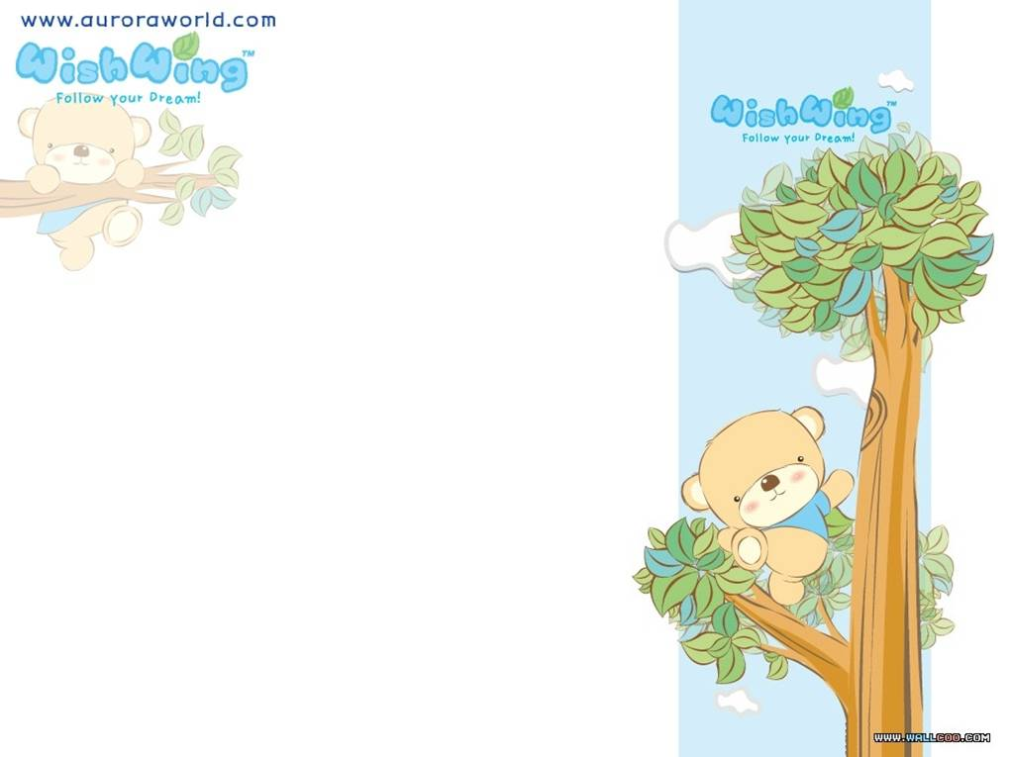



Tiết 9
Học hát:
CHÚNG EM CẦN HÒA BÌNH
Nhạc và lời: Hoàng Long - Hoàng Lân

Slide 3

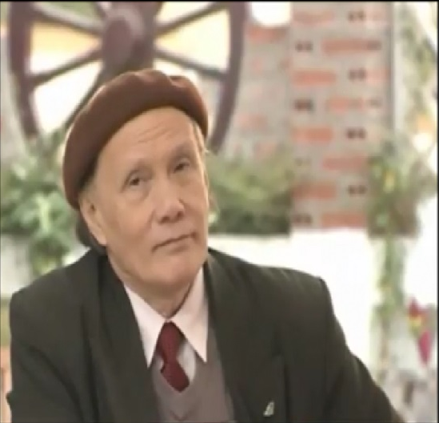
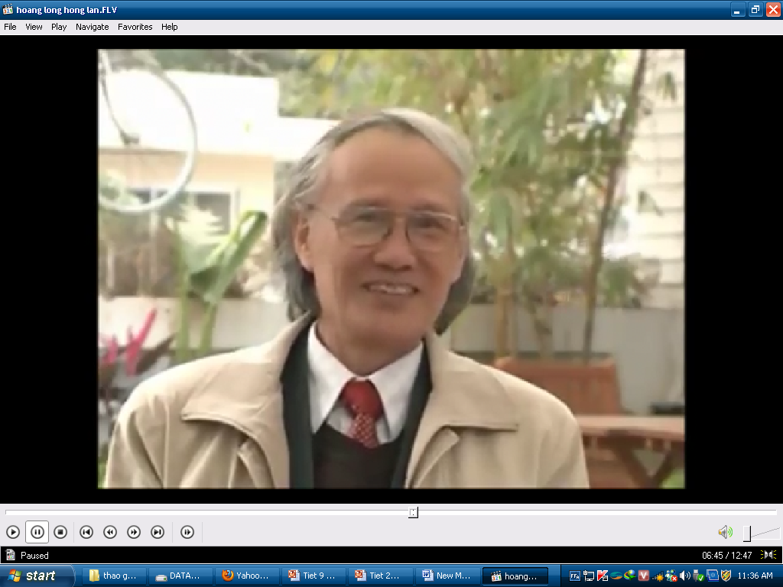
-Bài hát Chúng em cần hòa bình được sáng tác năm 1985.
- Bài hát nói lên ước vọng của tuổi thơ mong muốn cuộc sống yên vui, đầy tình nhân ái
I. Tác giả, tác phẩm:
- Hoàng Long , Hoàng Lân sinh ngày 18/6/1942 là hai anh em sinh đôi quê ở Hà Tây, hiện đang sinh sống và công tác tại Hà Nội.
- Những bài hát của Hoàng Long, Hoàng Lân đã được các em đón nhận yêu thích như là : Em đi thăm miền Nam, Bác Hồ người cho em tất cả , Từ rừng xanh cháu về thăm Lăng Bác, Những bông hoa – những bài ca , Đi học về..
Nhạc sĩ Hoàng Lân
Nhạc sĩ Hoàng Long
- Bài hát mang tính chất hành khúc với giai điệu vui tươi và được viết ở nhịp 2/4

Slide 4
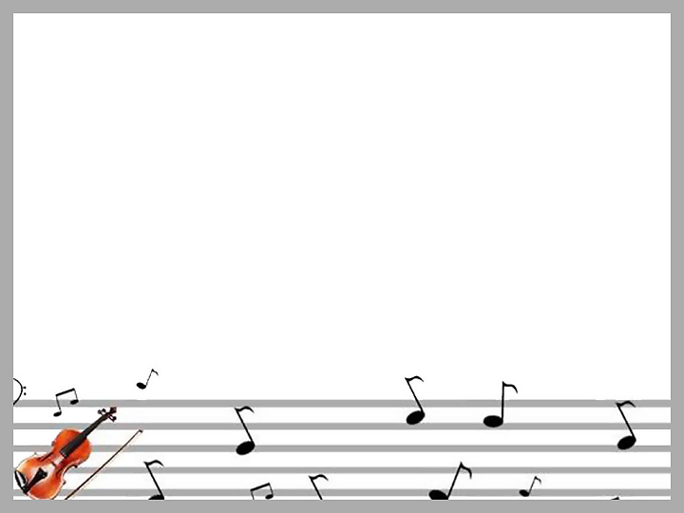

Những bài hát tiêu biểu của nhạc sĩ Hoàng Long , Hoàng Lân
Từ rừng xanh cháu về thăm Lăng Bác
- Bác Hồ người cho em tất cả
- Những bông hoa – những bài ca

Slide 5

Chúng em cần hòa bình
Vui khoûe – Vöõng tin
Caâu 1
Caâu 2
Caâu 3
Caâu 4

Slide 6
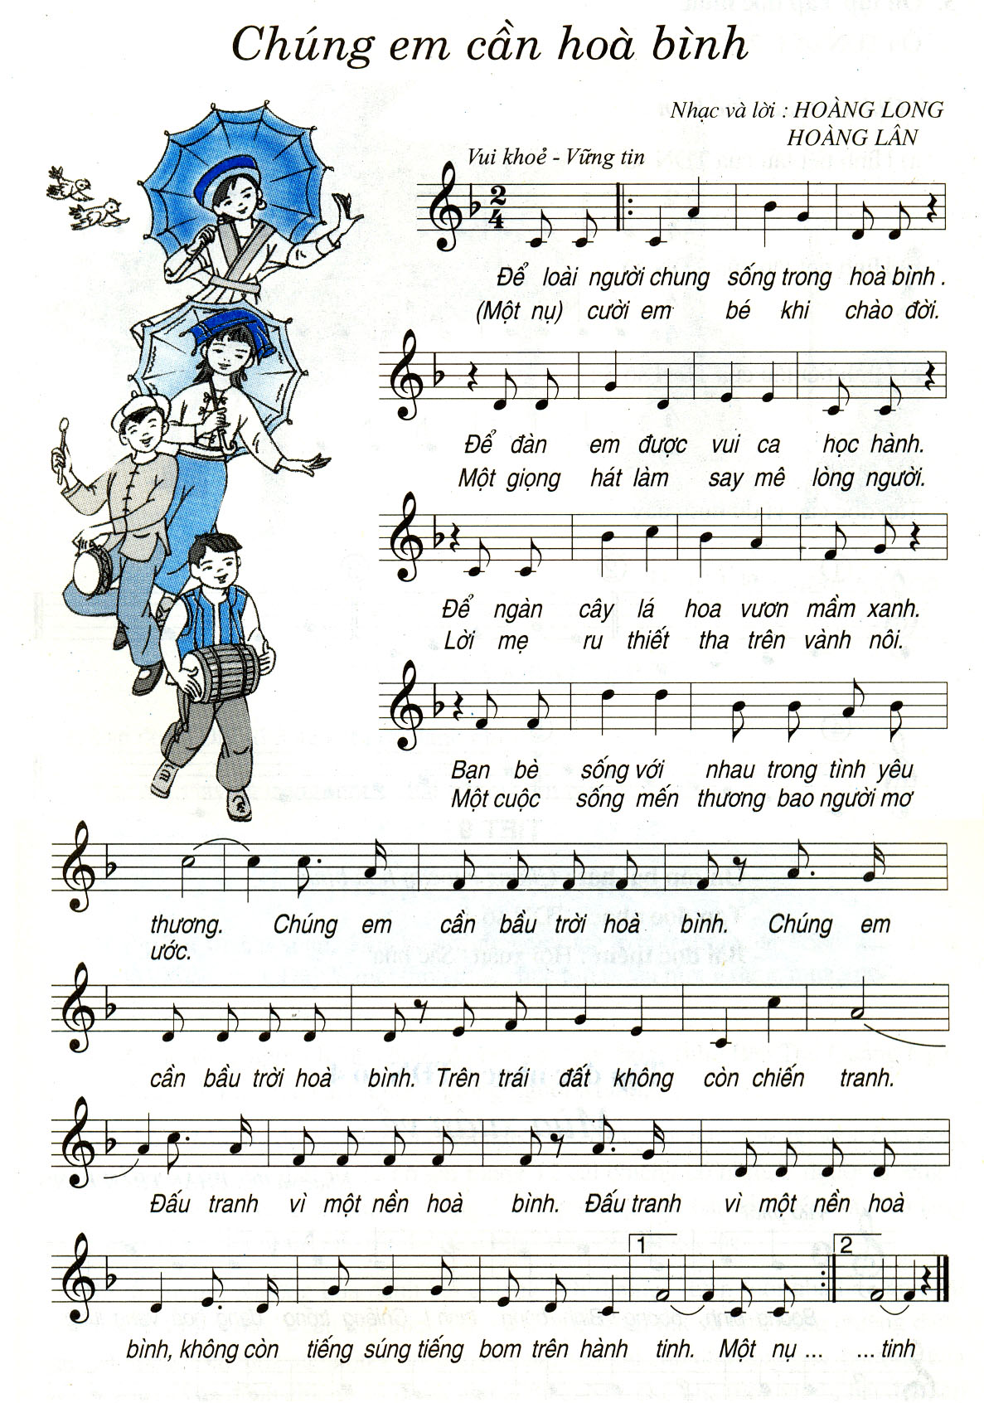

Slide 7


Mi…i…i…i…Ma…a…a…a
Luyện thanh

Slide 8

Tiết 9 : Học bài hát Chúng em cần hòa bình
Học câu 1

Slide 9
Tiết 9 : Học bài hát Chúng em cần hòa bình
Học câu 2

Slide 10
Tiết 9 : Học bài hát Chúng em cần hòa bình
Ghép câu 1 & 2

Slide 11

Tiết 9 : Học bài hát Chúng em cần hòa bình
Học câu 3

Slide 12
Tiết 9 : Học bài hát Chúng em cần hòa bình
Học câu 4

Slide 13
Tiết 9 : Học bài hát Chúng em cần hòa bình
Ghép câu 3 & 4

Slide 14

Ghép cả bài

Slide 16
Hát lĩnh xướng hòa giọng
Lời 1:
Để loài người chung sống trong hòa bình . Để đàn em vui ca học hành.
Để ngàn cây lá hoa vươn mầm xanh . Bạn bè sống với nhau trong tình yêu thương
Chúng em cần bầu trời hòa bình , chúng em cần bầu trời hòa bình. Trên trái đất không còn chiến tranh. Đấu tranh về một nền hòa bình, đấu tranh về một nền hòa bình, không còn tiếng súng tiếng bom trên hành tinh
Lời 2 :
Một nụ cười em bé khi chào đời.Một giọng hát làm say mê lòng người.
Lời mẹ ru thiết tha trên vành nôi . Một cuộc sống mến thương bao người mơ ước
Chúng em cần bầu trời hòa bình , chúng em cần bầu trời hòa bình. Trên trái đất không còn chiến tranh. Đấu tranh về một nền hòa bình, đấu tranh về một nền hòa bình, không còn tiếng súng tiếng bom trên hành tinh

Slide 17
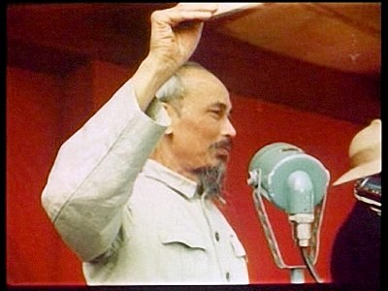
Nội dung bài hát nói lên điều gì?
Nội dung bài nói lên ước vọng của tuổi thơ mong muốn một cuộc sống hòa bình trên toàn Thế giới.
"Không có gì quý hơn độc lập, tự do !"
Hồ Chí Minh
(1890-1969)

Slide 18
Trò chơi
Câu 1: Bài hát Chúng em cần hòa bình do ai sáng tác ?
A.Nhạc sĩ Hoàng Lân, Hoàng Long
B.Nhạc sĩ Hoàng Việt
C.Nhạc sĩ Phạm Tuyên
D. Nhạc sĩ Văn Cao
A

Slide 19
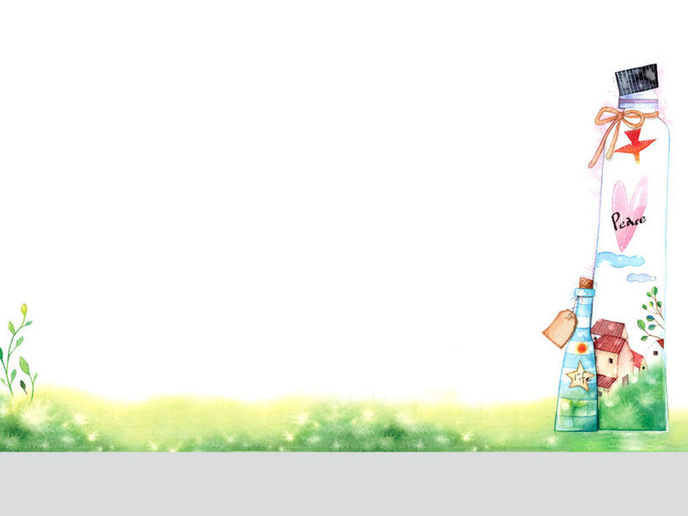
Câu 2 : Bài hát Chúng em cần hòa bình có tính chất như thế nào ?
A. Tính chất dí dỏm , mềm mại
B. Tính chất trữ tình , sâu lắng
C. Tính chất hành khúc ,vui tươi , trong sáng
C

Slide 20
Điền từ còn thiếu vào chỗ trống
bầu trời
Chúng em cần ……………hòa bình.
Chúng em cần bầu trời hòa bình.
Trên………… ..không còn chiến tranh. ……………. vì một nền hòa bình. Không còn
tiếng súng…………………trên hành tinh.
trái đất
Đấu tranh
tiếng bom

Slide 21

Chuẩn bị ở nhà
Học thuộc lòng bài hát Chúng em cần hòa bình.
Xem và chép trước bài TĐN số 4.
Chuẩn bị kĩ cho nội dung tiết 10.

